Slide 1
リーディングDXスクール事業 天草市教育委員会指定研究推進校公開授業 御所浦小学校 研究概要
① 昨年度までの研究 ② 本年度の研究について

Slide 2
１．昨年度までの研究

Slide 3
昨年度の研究について
学校教育目標
夢や希望をもち、
目標に向かって実践する子どもの育成
R5年度 研究主題
目標に向かって主体的に実践する子どもの育成
～主体的・対話的で深い学びを実現する「学び合い」の授業づくりをとおして～

Slide 4
研究の視点と成果
視点①
視点②
主体的・対話的で
深い学びを生む授業作り
主体的・対話的で深い学びに生かす学習基盤づくり
〇単元デザインの工夫
〇授業作りの工夫
〇ICTの効果的な活用
〇朝活動の活用
（話し合いタイム，ＳＳＴ等）
〇バリスタタイムの活用
〇家庭との連携
(自学コンクール、学びのヒーロー・ヒロイン)
学校全体として、「学び合う」力を
みにつけることができた

Slide 5
当然課題も、、、、、
反省点
〇学び合いを通じて、
教科の資質・能力を身に付けることができているのか。
〇発言力のある子、理解力がある子は聞きながら理解する
ことができるがそうでない子の学びの手立てやみとりについて
〇友だちや教師など周りの人を頼り、 多様な学び方を習得できていない

Slide 6
今年度の研究で必要なこと
1.学び合いの質を高めつつ
学び方の習得
2.発言力のない子の学びの保障
ICTで網羅する

Slide 7
R6年度の研究テーマ
教師と児童が共に学び、学び合いを
通した学び方の習得
～指導の個別化・学習の個性化を図る
効果的なICTの活用を通して～

Slide 8
研究の視点と成果
視点①
視点②
主体的・対話的で
深い学びを生む授業作り
主体的・対話的で深い学びに生かす情報活用能力
〇単元デザインの工夫
（学習の個性化を図る単元デザイン）
〇導入・展開・終末の工夫
〇ICTの効果的な活用
（見方・考え方をはたらかせるICT活用）
（児童の考えを可視化・共有化するICT活用）
〇話し合いタイム
〇タイピング能力の育成
〇タブレットを使ったドリル（まるくランド）
〇家庭学習でのICT活用
〇クラウドの活用

Slide 9
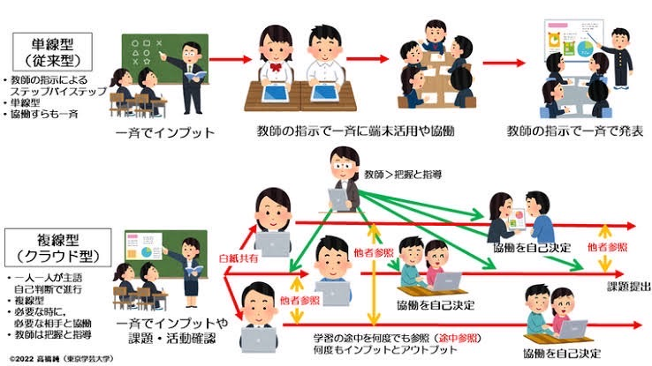
視点①について
ICTを活用しながら多様な考えにふれ、学習を深める。その中で学び方も習得していく。

Slide 10
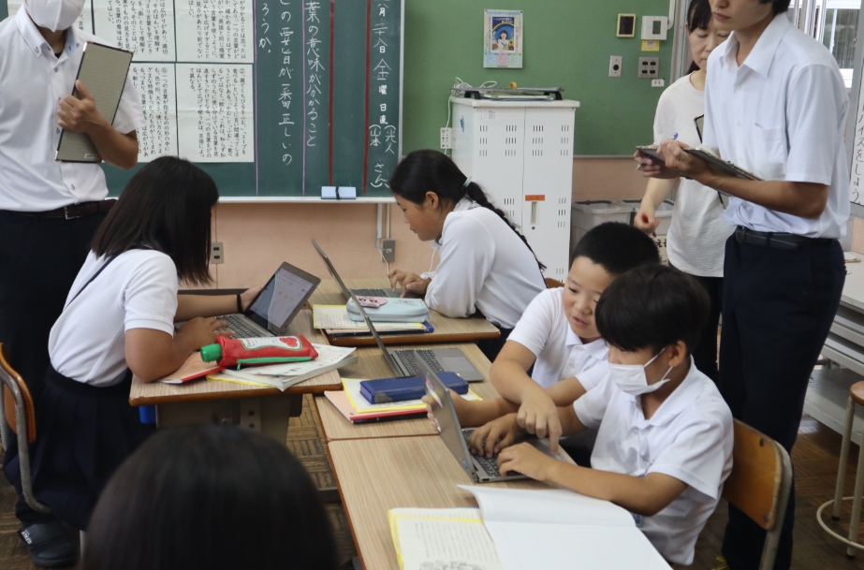
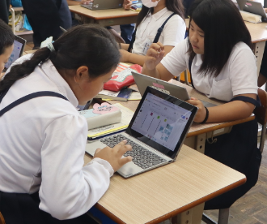
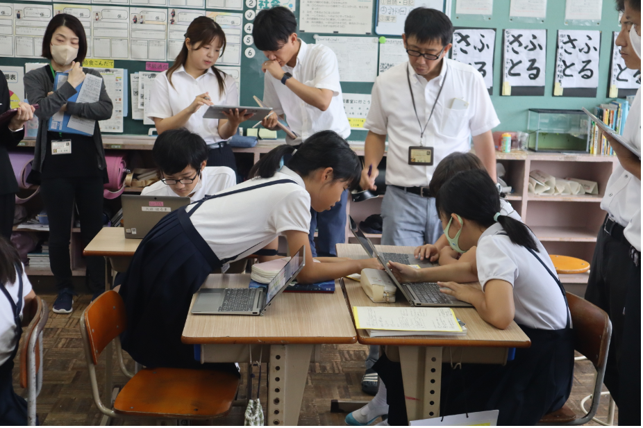
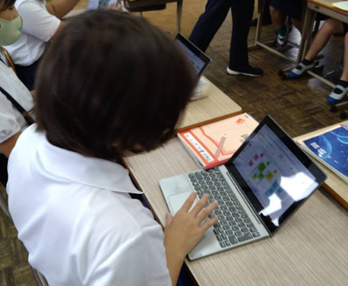
多様な考えをタブレットに記録
児童の考えを可視化・共有化
協働を自己決定
（学びの深まり・学び方の習得）

Slide 11
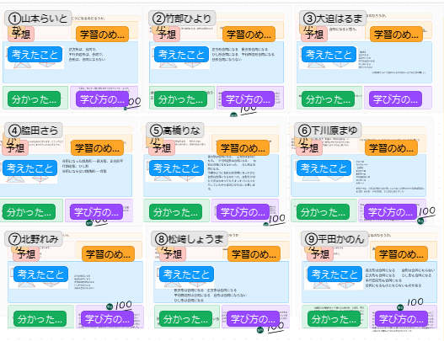
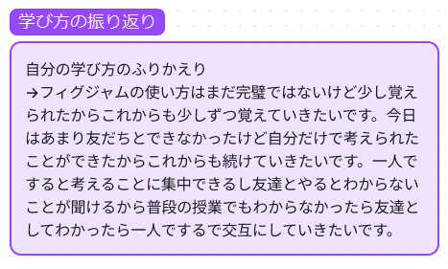
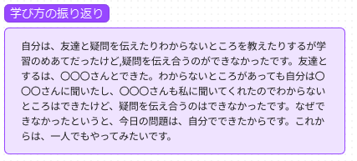
個人の学習シート
いつでも他者参照へ
学び方もふりかえる！

Slide 12
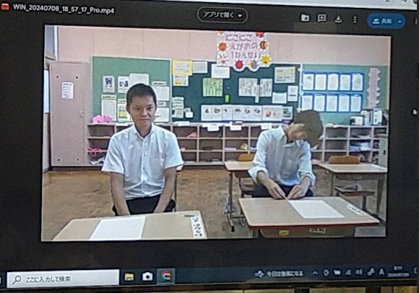
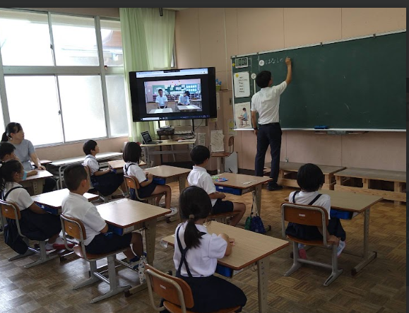
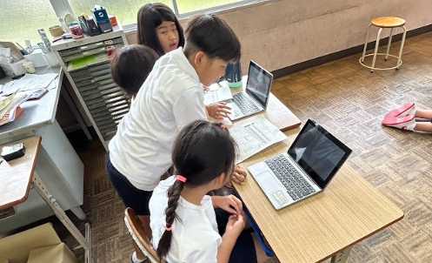
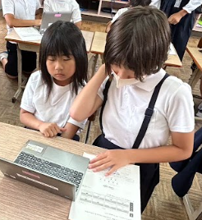
視点②について
話し合いタイム
教師作成した動画を見ながら、問題点を話し合い、
話し合いのスキルに生かす
タイピング大会
タイピングはクラウド上に記録
異学年で、使い方について
教えることも

Slide 13
1年後こんな姿に
児童が学年に応じた情報活用能力を身に付け、多様な学び方を習得し、主体的に自分に合う学習で学ぶ中で、多様な考えに触れ学習を深めていこうとする姿

